Slide 1
브레인 스파크 · 중간발표 · 2026.08.14 (금)
모이머
흩어진 우리, 딱 중간에서.
각자 다른 곳에서 출발하는 사람들이 아무도 혼자 크게 손해보지 않는 만남 장소를,
지도를 한 번 누르는 것만으로 함께 정하는 서비스
설치 없이 링크 하나
2~8명
Next.js · TypeScript · PostgreSQL
팀장 최병현 · 팀원 김유환 · 양성은 · 신동원 | 멘토 최종원
Notes:
안녕하세요, 브레인 스파크입니다. 저희가 만든 모이머는 — 여럿이 각자 다른 곳에서 출발할 때, 아무도 혼자 크게 손해보지 않는 만남 장소를 함께 정하는 서비스입니다.

Slide 2
팀 소개
브레인 스파크
최
김
양
신
최병현
김유환
양성은
신동원
팀장
팀원
팀원
팀원
멘토
최종원
— 8/6 멘토링에서 받은 지적을 이번 발표까지 전부 반영했습니다 (부록 20장)
일정 — 오늘 중간발표 8/14(금) · 최종발표 8/21(금). 저희 버전 규칙상 최종발표일에 1.0.0 을 답니다. 지금은 0.2.0 입니다.
모이머 · 브레인 스파크
02

Slide 3
한 장 요약
모이머는 이런 서비스입니다
무엇을
누구를 위해
어떻게
여럿이 만날 장소를
함께 정하는 웹앱
서로 다른 동네에
흩어져 사는 2~8명
출발지 → 지도 한 번 탭
→ 가장 공평한 곳
앱 설치도 회원가입도 없습니다. 초대 링크 하나를 단톡방에 뿌리면 끝입니다.
친구·동아리·팀 회식처럼 출발지가 제각각인 모임이 대상입니다.
누구에게 얼마나 걸리는지를 숫자로 보여주고 투표로 확정합니다.
지금 상태
설계 화면 11개 중 9개 완성 · 실기기 4대 리허설 통과 · 브라우저 자동 테스트 78개 · 오늘 시연 가능한 상태입니다
모이머 · 브레인 스파크
03
Notes:
처음 들으시는 분들을 위해 한 장으로 요약하면 이렇습니다. 설치도 가입도 없이 링크 하나로 들어와 장소만 정하고 나가는 서비스입니다.

Slide 4
기획 배경
친구들이 더 이상 같은 동네에 살지 않습니다
학교 때는 다 같은 동네에 있었습니다. 그때는 “어디서 볼까”가 질문이 아니었어요.
지금은 누구는 취업하고, 누구는 이사 가고, 누구는 아직 학교에 있습니다. 출발지가 흩어지는 순간 약속 장소 정하기가 매번 협상이 됩니다.
우리가 실제로 겪은 일
“어디서 볼까?” — 10분 뒤
“아무데나 ㅋㅋ”
“그럼 강남?” — 또 10분 뒤
그리고 늘 같은 사람이 멀리서 옵니다. 문제는 그게 숫자로 보이지 않는다는 것입니다 — 아무도 “내가 얼마나 더 오는지”를 모르니 말도 못 꺼냅니다.
“나 거기 1시간 넘게 걸리는데…”
“그럼 어디로 하지…” (처음으로)
우리가 푸는 것은 “지도 검색”이 아니라 “합의”입니다. 장소를 찾아 주는 서비스는 이미 많습니다. 없는 것은 여러 명이 각자 다른 곳에서 출발할 때 공평한 곳을 함께 고르는 절차입니다.
모이머 · 브레인 스파크
04
Notes:
이 주제를 고른 계기입니다. 저희도 실제로 겪었고, 지금도 겪고 있습니다.

Slide 5
지금은 이렇게 정합니다
세 가지가 다 안 되고 있습니다
💬
🗺️
🗳️
단톡방 눈대중
지도 앱
그냥 투표
누구도 계산하지 않고 “대충 중간”으로 정합니다. 결국 말 센 사람 근처나 늘 가던 곳으로 갑니다.
길찾기는 출발지 하나 → 도착지 하나입니다. 여러 출발지를 동시에 놓고 “어디가 제일 공평한가”를 물어볼 수가 없습니다.
각자 다른 이름으로 제안하니 “강남”·“강남역”·“역삼”이 서로 다른 후보가 됩니다. 표가 흩어져 1위가 안 나옵니다.
공평한지 아무도 모른다
한 사람 기준으로만 본다
투표해도 결론이 안 난다
모이머는 이 셋을 한 화면에서 해결합니다 — 여러 출발지를 동시에 계산하고, 공평함을 숫자로 보여주고, 같은 곳을 누른 사람을 하나로 묶습니다.
모이머 · 브레인 스파크
05

Slide 6
해결
출발지만 넣으면, 나머지는 지도를 누르는 것으로 끝납니다
① 공평함을 숫자로
② 지도 한 번 = 한 표
③ 카톡을 대체하지 않습니다
후보마다 가장 오래 걸리는 사람의 시간과 사람 간 편차를 계산해 보여줍니다. 평균이 아니라 최악을 봅니다 — 평균이면 3명 만족·1명 지옥인 곳이 1위가 됩니다.
“후보 등록 → 다시 투표”를 한 단계로 합쳤습니다. 누르면 가까운 지하철역으로 정리되고, 같은 곳을 누른 사람끼리 자동으로 하나로 합쳐집니다.
대화는 원래 쓰던 단톡방에서 합니다. 모이머는 링크 하나로 들어와 장소만 정하고 나갑니다. 새 메신저를 배우게 하지 않습니다.
점수 = 최대 이동시간 + 편차 × 0.8
“누른 것이 곧 한 표예요”
초대 링크 → 지도 탭 → 끝
회원가입 없이 홈에서 바로 맛볼 수 있습니다. 출발지 2곳만 넣어도 중간지점이 나오고, 마음에 들면 그 출발지들을 그대로 들고 모임으로 넘어갑니다 — 가입은 그다음입니다.
모이머 · 브레인 스파크
06

Slide 7
사용 흐름
초대 링크를 받은 순간부터 모임 당일까지
STEP 1
STEP 2
STEP 3
STEP 4
로그인 없이 맛보기
모임 만들기
링크로 들어와 구경
지도 한 번 = 한 표
›
›
›
출발지를 넣으면 즉시 중간지점 1곳. 회원가입도 모임 생성도 필요 없습니다.
가장 중요한 질문 하나를 먼저 — 동네까지만 정할지, 가게까지 정할지.
입력 폼이 아니라 지도가 먼저 뜹니다. 정보는 행동할 때 묻습니다.
누른 자리가 가까운 역으로 정리되고 같은 곳끼리 합쳐집니다.
STEP 5
STEP 6
STEP 7
STEP 8
방장이 지역 확정
반경 700m 안 가게
투표 → 결과
당일 · 다음 모임
›
›
›
전원을 기다리지 않습니다. 후보가 부족하면 AI 추천 버튼.
걸어갈 수 있는 거리로만. 카테고리 5종 · 후보 상한 5개.
확정되면 각자 폰에 자기 경로. 1.8초마다 자동 동기화.
도착 신호등 → 지난 모임 → 같은 멤버로 재모임.
핵심은 STEP 4 입니다. 다른 서비스가 “검색해서 고르기”로 끝난다면, 모이머는 여기서 여러 사람의 의사를 한 화면에 모읍니다.
모이머 · 브레인 스파크
07

Slide 8
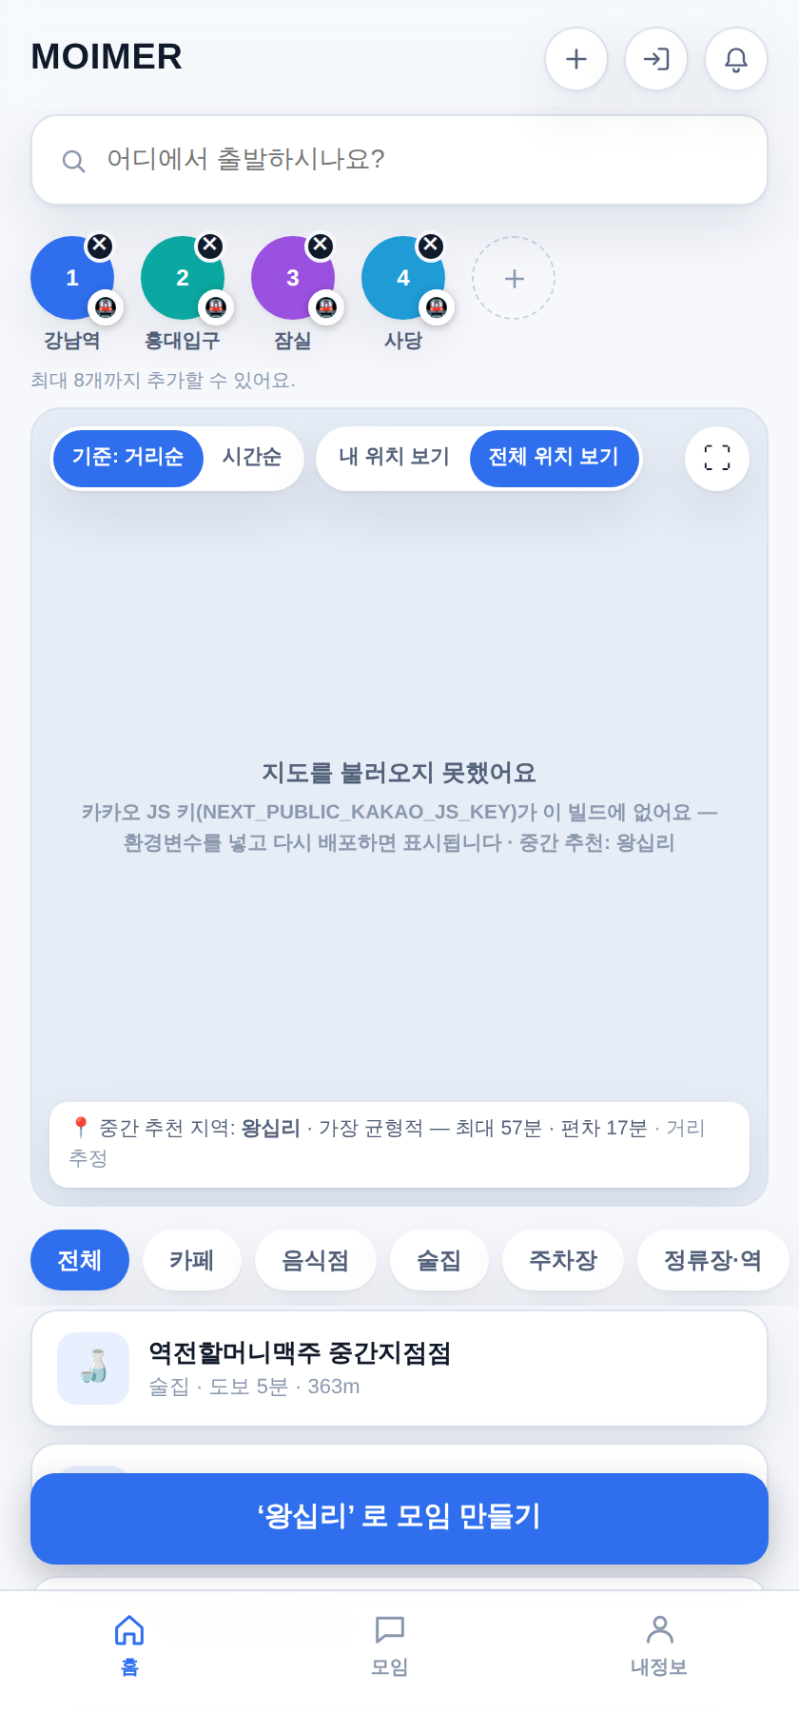
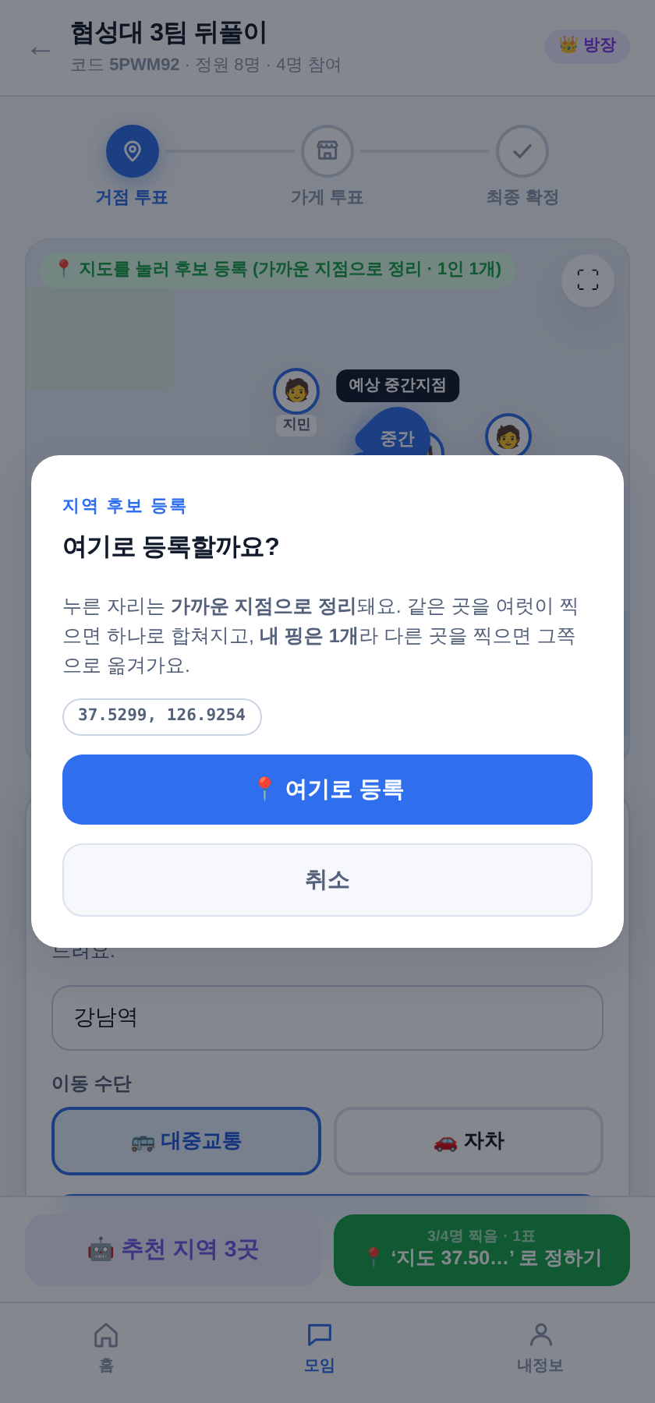
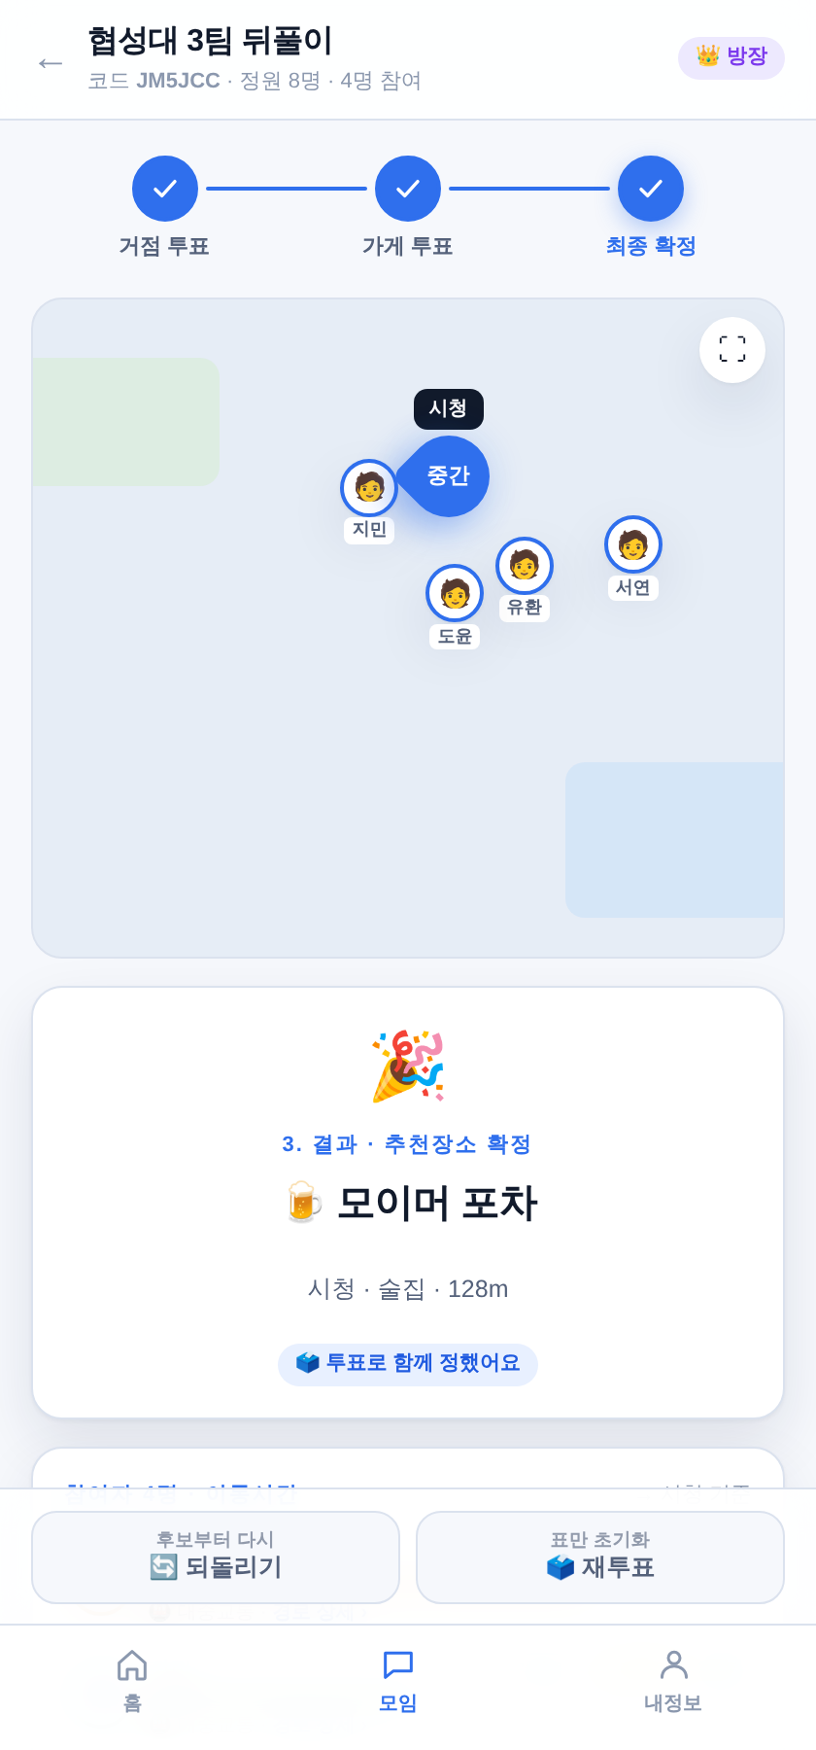
실제 화면
지금 도는 화면
설계 11개 중 9개 완성
홈 · 모임 탭 · 모임 생성 · 참여 · 지역(핑) · 지역 확정 · 지점 등록 · 지점 투표 · 결과 · 지난 모임 · 내정보 — 미구현은 0개이고, 2개가 부분 구현입니다.
발표 뒤 노트북 1대 + 폰 3대로 실제 시연합니다.
한 사람이 지도를 누르면 나머지 3대 화면에 새로고침 없이 바로 뜹니다 — 그 장면이 이 서비스의 핵심입니다.
① 홈 — 출발지 4곳 → 중간지점 ‘왕십리’
② 지도를 누르면 확인 후 등록 (1인 1개)
③ 결과 — 투표로 함께 정했어요
모이머 · 브레인 스파크
08
Notes:
사진의 지도 자리는 키가 없는 개발 환경이라 대체 화면입니다. 실 시연에서는 카카오 지도가 그대로 뜹니다 — 키 없이도 전체 흐름이 도는 것이 저희 규칙입니다.

Slide 9
핵심 기능 ①
지도를 누르는 것이 곧 한 표입니다
흔한 방식
표가 갈리지 않게 하는 두 가지
후보 등록 → 투표 시작 → 다시 투표 → 확정
가까운 지하철역으로 묶습니다 — 1.2km 안에 역이 있으면 그 역 이름이 되고 핀도 역 위로 옮겨갑니다. “강남구에서 만나자”는 약속이 안 되지만 “강남역에서 만나자”는 약속이 됩니다.
같은 사람에게 “여기 찍어” 다음에 “이제 투표해”를 또 시킵니다. 두 번째가 무엇을 위한 절차인지 설명하기 어렵습니다.
같은 곳은 하나로 합칩니다 — 같은 역을 누른 사람은 한 후보에 모입니다. 내 핑은 1개라 다른 곳을 누르면 그쪽으로 옮겨갑니다.
모이머
지도를 누른다 → 많이 찍힌 곳이 1위 → 방장이 확정
실제 검증 · 2026-08-11
단계가 하나 줄었습니다. 참여자는 안 찍어도 되고, 방장은 전원을 기다리지 않고 넘어갈 수 있습니다.
두 사람이 사당역 양쪽 200m 를 각각 눌렀을 때 → 후보 1개로 합쳐짐 · “사당역” · 2명 ✔ 역이 없는 동네(봉담)를 눌렀을 때 → “화성시 효행구” · 억지로 역을 붙이지 않음 ✔
모이머 · 브레인 스파크
09

Slide 10
핵심 기능 ②
“공평함”을 한 줄로 정의했습니다
점수 = 최대 이동시간 + 사람 간 편차 × 0.8
정의는 코드 한 곳에만 있습니다 — 화면마다 다르게 계산되는 일이 없습니다
왜 평균이 아니라 최악인가
계산식보다 “후보 목록”이 문제였습니다
평균을 쓰면 3명은 5분, 1명은 90분인 곳이 1위가 됩니다. 모임에서 실제로 문제가 되는 건 가장 오래 걸리는 사람입니다.
편차를 더한 것은 “다 같이 조금씩”을 “한 명만 많이”보다 낫게 보기 위해서입니다. 가중치 0.8 은 팀이 정한 값입니다.
노원+의정부 모임에 “종로3가”를 추천한 적이 있습니다. 계산은 정확했습니다. 손으로 고른 후보 28곳에 서울 북부가 통째로 비어 있던 것이 원인이었습니다.
종로3가 중심에서 14.8km · 최대 98분 도봉산역 중심에서 0.9km · 최대 32분 ← 실제 정답
목록에 없으면 아무리 좋아도 1위가 될 수 없습니다. 그래서 후보를 지도 API의 실제 지하철역으로 바꿨습니다.
모이머 · 브레인 스파크
10

Slide 11
핵심 기능 ③
모르는 값을 아는 척하지 않습니다
외부 API가 “82분 · 0원 · 환승 0회”라는 빈 응답을 줬는데 앱이 그대로 “실시간”이라고 적은 적이 있습니다. 그 뒤로 정직함을 코드가 강제하게 만들었습니다.
표시
단위
별점
경로
“실시간”을 없앴다
사람 단위로 밝힌다
가짜 별점을 지웠다
직선은 직선이라 한다
출발 시각을 API에 보내지 않으므로 실제 API 값도 실시간이 아닙니다. “경로 기준” / “거리 추정” 두 단어로 통일.
실측 3건 + 추정 1건이 섞여 넷 다 “실시간”이던 적이 있습니다. 이제 한 명이라도 추정이 섞이면 배지가 바뀝니다.
데모용 4.3~4.7을 삭제하고 0 = “정보 없음”이라는 규약을 세웠습니다. 별이 없으면 안 그립니다.
경로선이 직선 근사면 점선으로 그리고 그렇다고 적습니다. 결과 버튼도 “예약하기”가 아니라 “메뉴 보기”입니다.
API 키가 하나도 없어도 전체 흐름이 끝까지 돕니다. 외부 API 4종 모두 대체 동작이 있어 팀원이 키 없이 개발·시연할 수 있습니다. 다만 대체 동작으로 나온 값은 절대 실제인 척하지 않습니다 — 이 둘이 같이 지켜져야 의미가 있습니다.
모이머 · 브레인 스파크
11

Slide 12
지금까지 만든 것
중간발표 시점 현황
9 / 11
78
4대
18,289
설계 화면 중 완성
브라우저 자동 테스트
기기 동시 리허설
코드 줄 수
부분 2 · 미구현 0
조건 검사 305개
자동 판정 15개 통과
소스 파일 92개
되는 것
아직인 것
모임 생성 → 초대 링크 → 참여 → 지역 투표 → 확정 → 가게 투표 → 결과 전 구간 완주
‘카카오톡 알리기’가 결과 화면 한 곳에만 (이벤트마다 상시화 필요)
4명이 동시에 눌러도 표가 유실되지 않음 (실기기 4대 검증)
모임 생성 시 카카오 로그인 필수화 미적용 — 지금은 이름만 있으면 생성
지도·경로 API 키가 없어도 전체 흐름 동작
이동수단 2종 → 4종 확장은 최종발표 이후
모임 당일 도착 신호등 · 지난 모임 · 같은 멤버로 재모임
안드로이드 앱 포장(PWA → APK) 리허설
모이머 · 브레인 스파크
12

Slide 13
앞으로
최종발표 8/21(금) 까지 일주일
이번 주 · 반드시
기능 마무리
최종발표 목표
발표장 환경에서 지도·로그인 키 등록 노트북 IP가 바뀌면 둘 다 무효가 됩니다
카카오톡 알리기 상시화 지역 확정·투표 시작 때도 단톡방에 알림
설계 화면 11/11 완성
실기기 4대로 사람 손으로 완주 자동 리허설은 통과 — 실제 터치·네트워크는 다릅니다
모임 생성 시 로그인 필수화
안드로이드 APK 로 포장해 시연 폰에 설치된 상태로
AI 추천을 ‘팔레트’로 추천은 제안이지 결정이 아니므로
버전 규칙상 그날 1.0.0 지금은 0.2.0 — 발표일에 딱 한 번 올립니다
오늘 중간발표 8/14 (금) ────────── 일주일 ────────── 최종발표 8/21 (금) · v1.0.0
모이머 · 브레인 스파크
13

Slide 14
감사합니다
“어디서 만날까?”에 답을 내는 데 3분
출발지를 넣고 · 지도를 한 번 누르고 · 방장이 확정한다.
그 사이의 모든 계산과 합의 절차를 모이머가 맡습니다.
지금 바로 시연 가능합니다
질문 환영
브레인 스파크 · 최병현 · 김유환 · 양성은 · 신동원 | 멘토 최종원
기술 상세는 뒤에 부록으로 준비했습니다 — 질문 주시면 그쪽을 보여드리겠습니다
Notes:
여기까지가 본편입니다. 질문 주시면 뒤의 부록에서 기술 구조·검증 방식·겪은 문제들을 보여드리겠습니다.

Slide 15
부록 · Appendix
기술 상세
본편에서는 무엇을 왜 만들었는지를 말씀드렸습니다.
여기서부터는 어떻게 만들었고 어떻게 검증했는지입니다 — 질문 주시면 펼치겠습니다.
16. 기술 구조
17. 검증 체계
18·19. 겪은 문제와 해결
20. 피드백 반영 · 한계
부록 · 모이머
15

Slide 16
부록 · 기술 구조
단순하게 — 대신 규칙을 지킵니다
스택
지켜야 살아남는 규칙
화면
Next.js 14 App Router · TypeScript · 순수 CSS
화면은 DB를 직접 부르지 않는다 — 항상 서버 창구를 거친다
상태
useState + 1.8초 폴링 (상태관리 라이브러리 없음)
서버
Next API Routes · 창구 1곳으로 동작 29종
저장 단위를 쪼갠다 — 모임 / 참가자 / 표 한 장 — 한 행에 담으면 동시 투표에 표가 사라진다
DB
Neon PostgreSQL · 키 없으면 인메모리로 자동 전환
실제 성공값만 캐시한다 — 폴백을 캐시하면 나중에 키를 넣어도 계속 가짜가 나온다
외부
카카오맵/로컬 · ODsay(대중교통) · TMAP(자차)
배포
PWA → 안드로이드 APK (웹앱이 그대로 앱이 됩니다)
만드는 중인 기능은 스위치 뒤에 — 절반만 된 상태로 합쳐도 남의 화면이 안 깨진다
팀 협업 — 공용 파일 10개는 통합 담당자 소유(GitHub이 리뷰를 강제). 한 파일 400줄 상한. 기능 스위치는 상수가 아니라 환경변수로 — 브랜치마다 값이 달라지면 합칠 때마다 그 줄에서 충돌납니다.
부록 · 모이머
16

Slide 17
부록 · 검증
“빌드가 통과했다”를 믿지 않습니다
타입검사도 빌드도 통과했는데 모임 화면이 통째로 하얗게 뜬 적이 있습니다. 그 사고 하나가 저희 검증 원칙 “눈 · 버튼 · 로그 3관점”을 만들었습니다.
1층
2층
3층
커밋 전 관문
GitHub CI
4대 기기 리허설
타입검사 → 빌드 → 실제 브라우저로 클릭. 개발 서버가 아니라 빌드 결과물을 띄웁니다.
PR마다 스위치 끈 판 / 켠 판 2벌. 안 돌려보는 기능은 “켤 수 있어 보이는 죽은 코드”입니다. 키를 일부러 안 넣습니다.
브라우저 4개를 독립된 기기로 띄워 발표 시나리오를 통째로 리허설. “4명이 각자 등록됐는가”를 셉니다.
테스트 78개 · 조건 검사 305개
PR 1건당 테스트 156회 실행
자동 판정 15개 · 스크린샷 16장
그 검증이 정말 잡는지도 확인했습니다. 일부러 화면을 깨뜨리고 돌린 출력이 문서에 남아 있습니다 — “빌드 통과 / 브라우저 테스트만 실패”
설계서가 곧 테스트 목록입니다. 설계 문서의 조항 번호를 테스트 이름에 그대로 달았습니다 — “§4-⑤ 정원 8명, 9번째는 입장 거부”
부록 · 모이머
17

Slide 18
부록 · 겪은 문제 → 해결 (1/2)
버그가 규칙을 만들었습니다
!
4명이 동시에 투표하면 표가 조용히 사라졌다
두 사람이 같은 순간에 투표하면 나중에 저장된 쪽이 앞선 쪽을 통째로 덮어썼습니다. 원인 — 모임 정보를 DB 한 행에 통째로 담았습니다. 해결 — 저장 단위를 모임 / 참가자 / 표 한 장 셋으로 쪼개고 “1인 1표”를 DB 기본키가 강제하게 했습니다. 테스트가 전부 “한 명이 순서대로”만 봤다는 것도 드러나 4명이 동시에 쏘는 테스트를 따로 만들었습니다.
!
지도가 안 뜨는 팀원 폰에서는 참여 자체가 막다른 길
지도 SDK 로드가 실패한 기기에서는 “지도를 탭해 핑 찍기”가 불가능해 참여할 방법이 아예 없었습니다. 원인 — 서버가 후보를 자동으로 깔아 줘서 그 사실이 가려져 있었습니다. 해결 — 대체 지도에서 누른 자리를 좌표로 되돌리는 역함수를 만들어 SDK 없이도 핑을 찍게 했습니다.
!
늦게 들어온 사람만 계속 “이동시간 없음”
리허설에서 4대로 돌리니 늦게 합류한 사람의 계산이 끝나지 않았습니다. 원인 — 유료 API를 아끼려 250ms 간격 대기열을 뒀는데 기기마다 재계산을 요청했습니다 (후보3 × 인원4 × 기기4 = 48건 → 12초 이상). 해결 — 같은 구간은 한 번만 계산해 결과를 같이 쓰고, 재계산 요청은 방장 화면만 보냅니다. 이 버그는 브라우저 4개를 동시에 띄워야만 재현됐습니다.
부록 · 모이머
18

Slide 19
부록 · 겪은 문제 → 해결 (2/2)
“기능이 되는가”와 “여럿이 써도 되는가”는 다른 질문
!
빌드도 타입검사도 통과했는데 화면이 안 그려졌다
모임 상세 화면이 하얗게 떴습니다. 자동 검사는 둘 다 “이상 없음”이었습니다. 원인 — React 훅을 조건부 return 아래에 뒀습니다. 문법도 타입도 맞지만 화면이 안 나옵니다. 해결 — 규칙을 문서 3곳에 못 박고 도구가 잡게 했습니다. 실제 브라우저 테스트를 커밋 관문에 넣고, 일부러 깨뜨려 그 테스트가 잡는 것까지 확인했습니다.
!
한 명이 멀면 중간지점이 충북 산속으로 갔다
서울 7명 + 부산 1명으로 계산하니 중간지점이 서울에서 41km 남쪽 충북 산속으로 잡혔습니다. 원인 — 좌표를 평균 낸 무게중심을 썼습니다. 평균은 거리의 제곱 합을 줄여 멀리 있는 한 명의 영향이 과도해집니다. 해결 — 거리의 합을 최소화하는 기하 중앙값으로 바꿔 서울 2km 지점. 중간지점은 답이 아니라 “이 근처 역을 찾아 달라”는 검색 중심이라 더 치명적이었습니다.
!
같은 역인데 후보가 둘로 갈릴 뻔했다
지도 API는 같은 역을 노선마다 따로 줍니다 — “사당역 2호선” / “사당역 4호선”. 원인 — 후보 병합은 이름 일치로 판정하므로 그대로 두면 표를 모으려던 기능이 표를 쪼갭니다. 해결 — 노선 꼬리를 떼는 정리를 넣고, 키가 있는 기계에서만 검증되는 계약이라 전용 점검 스크립트를 따로 만들어 확인했습니다.
부록 · 모이머
19

Slide 20
부록 · 피드백 반영과 한계
지적받은 것 · 아직 못 한 것
멘토링 8/6 반영
솔직한 한계
화면 역할 분리
“누가 무엇을 할 수 있는가”를 표 한 곳으로 (8개 파일 39군데 → 1곳)
실환경 검증이 덜 끝났습니다. 개발 환경에는 키가 없어 이동시간이 전부 “거리 추정”으로 나옵니다. 키가 있는 기계에서만 확인되는 계약도 있어 자동 검사가 대신 지켜 주지 못하는 부분이 남아 있습니다.
핑 = 투표 통합
지역이 한 칸으로 줄었습니다
지하철역 묶기
스위치로 제공 · 실 키 검증 완료(8/11)
스스로 정한 규칙을 못 지킨 곳이 있습니다. 한 파일 400줄 상한을 정했는데 8개 파일이 이를 넘었습니다(가장 큰 것 1,799줄).
참여 순서
링크를 열면 지도가 먼저 · 누를 때 정보 수집
결과에서 안 끝나게
되돌리기 / 재투표
기록을 남기는 규칙은 지켰지만 갱신하는 규칙은 놓쳤습니다. 작업 메모에 이미 끝난 항목이 아직 “안 함”으로 적혀 있는 것을 이번에 발견했습니다.
AI는 버튼으로
자동 채움 철거 — 사람이 찍은 핑과 방장 버튼으로만
이 슬라이드를 넣은 이유 — 저희가 이 프로젝트에서 배운 가장 큰 것이 “되는 것처럼 보이는 것”과 “되는 것”은 다르다는 점이라, 발표 자료에서도 같은 기준을 지키는 것이 맞다고 판단했습니다.
부록 · 모이머
20

